Slide 1

One Clinic 麹町
通所リハビリテーションのご案内
当院の通所リハビリについて
・ご利用いただける方
要支援１～２、要介護１～５の認定を受けている方で、
当院まで通院が可能な方（現在、送迎は行っておりません）
サービス提供日
毎週火曜日、水曜日、金曜日（祝祭日の場合はお休み）
サービス提供時間
火曜日10:30～12:00、15:30～17:00
水曜日10:30～12:00
金曜日10:30～12:00、15:30～17:00
※4月より、午前中増回予定
当院の通所リハビリについて
集団リハビリ（一部個別リハビリあり）
利用料金について
要支援、要介護度、負担割合により、変動します。
下記のような状況はありませんか？
体力が低下している、身体の機能が低下している
外出の機会を作りたい
退院直後でリハビリを継続したい
医療保険でのリハビリが終了になった・・・等々
One Clinic 麹町
通所リハビリテーション 阿部・佐藤
TEL：03-6261-1359
FAX：03-6261-1358
携帯：070-1395-0168

Slide 2
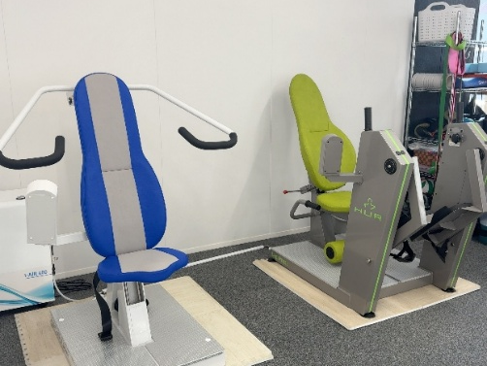
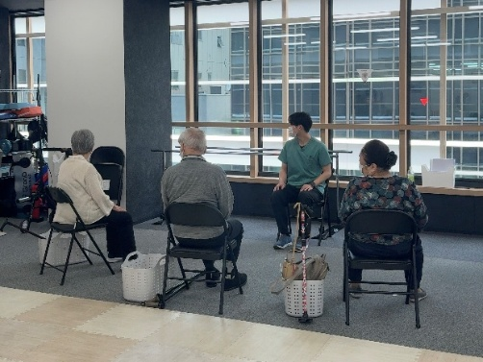
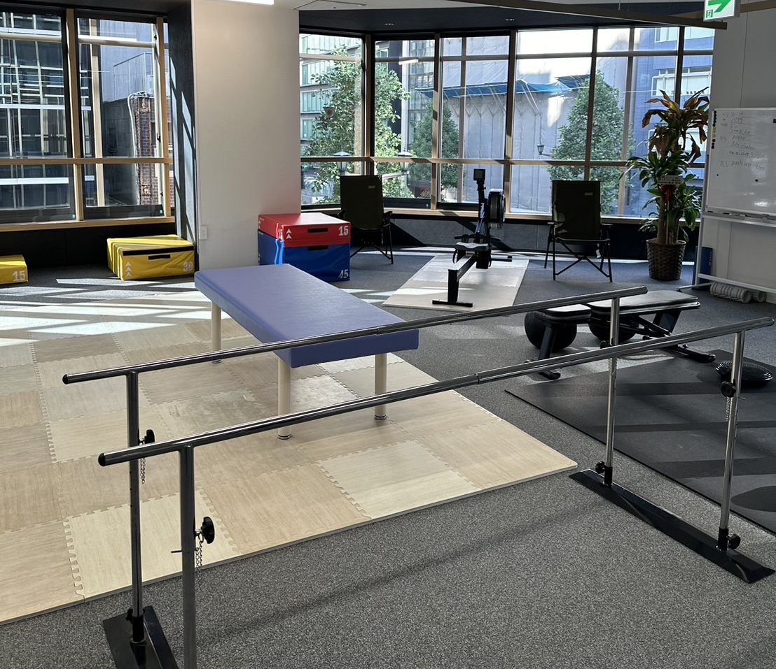
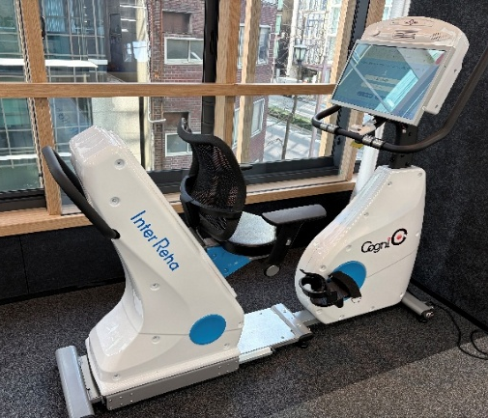


One Clinic 麹町
通所リハビリテーションの内容
当院の通所リハビリテーションは、短時間（１～２時間）で
集中的にリハビリを行いたい方に最適です。
サービスメニュー
・バイタル（血圧、脈拍、体調確認）測定
・ウォーミングアップ（準備体操）
・マシンリハビリ（4種類）
・理学療法士による個別リハビリ
・クールダウン（整理体操）
※利用者様の人数、スタッフの人数により若干の変更あり
当院の通所リハビリの特徴
・リハビリテーション計画に沿った個別リハビリの実施
・理学療法士による自主訓練プログラムの立案
・理学療法士による低周波治療器の使用（電気療法）
・電子デバイスを使用した脳トレーニング
・理学療法士等体制強化加算算定
見学随時
受付中！

